Slide 1


Análise e
Desenvolvimento
de Sistemas
1º Semestre
Introdução à Internet das Coisas

Slide 2

Aula 1
Apresentação da Disciplina

Slide 3

Agenda
Apresentação do professor
Conteúdo
Recursos
Bibliografia

Slide 4
Apresentação do professor
Doutor em Engenharia de Automação e Controle pela escola Politécnica da USP. Atua como Professor Universitário e Tutor EAD nas áreas de Tecnologia da Informação e Automação Industrial, em cursos de Engenharia e Tecnologia desde de 2006. Também presta serviços em desenvolvimento de aplicações de tecnologia nas áreas comerciais e industriais.

Slide 5
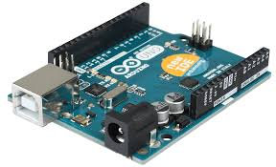
Competências
Construir sistemas básicos de soluções IoT utilizando kits comerciais, como o Arduino e outros elementos de hardware como sensores, transdutores e atuadores.

Slide 6
Conteúdos
Internet das Coisas
Introdução a programação para plataforma de desenvolvimento IoT
Arquitetura e organização de computadores
Sistemas operacionais

Slide 7
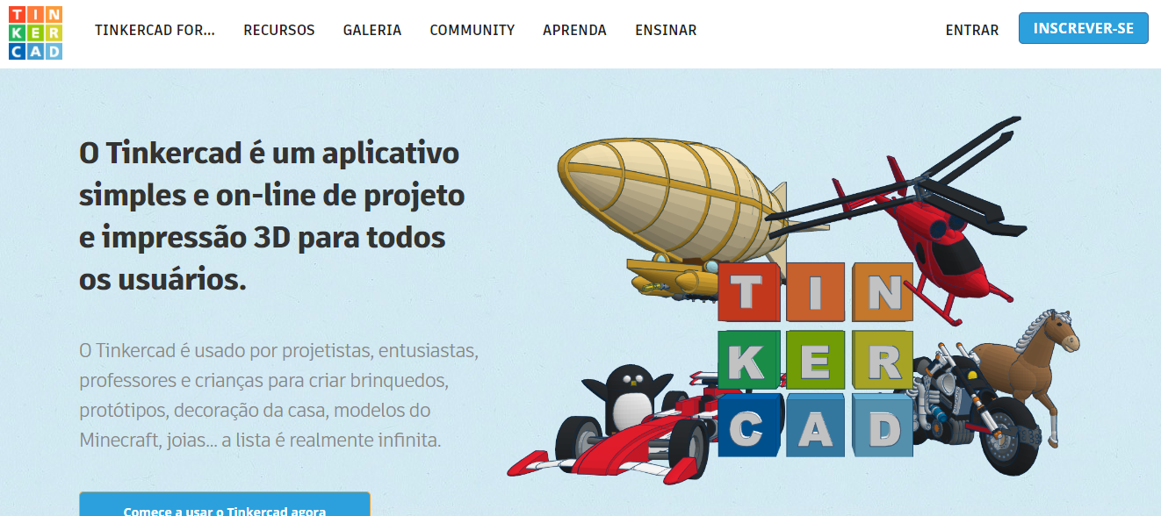
Recursos
https://www.tinkercad.com

Slide 8
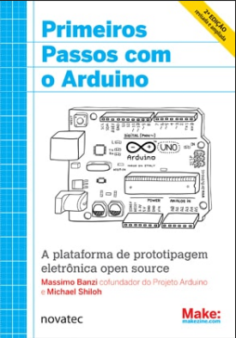
Bibliografia
BANZI, M. e SHILOH , M.. Primeiros passos com o Arduíno. 2a. ed. São Paulo: Novatec, 2015.

Slide 9
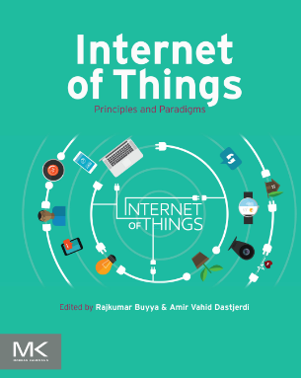
Bibliografia
BUYYA , R. E DASTJERDI, A. V.. Internet of Things: Principles and Paradigms. Elsevier, 2016.

Slide 10
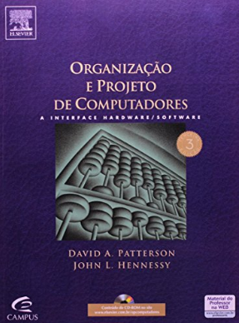
Bibliografia
HENNESY, J. L.; PATTERSON, D. A. Organização e Projeto de Computadores: a interface Hardware/Software. 4.ed. Rio de Janeiro: LTC, 2014.

Slide 11
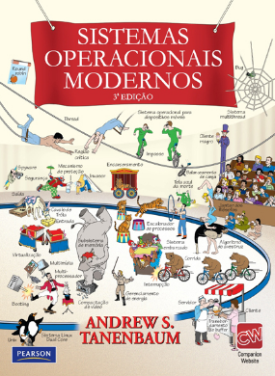
Bibliografia
TANENBAUM, A. S. Sistemas Operacionais Modernos. 3.ed. São Paulo: Pearson Prentice Hall, 2010.

